Slide 1
Windows编程实践
6 数据库应用程序
计算机学院
胡继承
jicheng @ yahoo . com
https://github.com/jichenghu/

Slide 2
内容提要
6.1 数据库
6.2 数据库访问技术
6.3 .NET环境下使用ODBC访问数据库
6.4 .NET环境下使用OLEDB方式访问数据库
6.5 .NET环境下使用ADO.NET方式访问数据库

Slide 3
6.1 数据库
数据库（Database）
存放数据的仓库，按照一定的数据结构（数据的组织形式或数据之间的联系）来组织、存储数据
可以通过数据库提供的多种方法来管理数据库里的数据
常见的数据库
Excel
Access
SQLite/MySQL/PostgreSQL
Sybase、Microsoft SQL Server
Oracle、DB2
Memcached、Redis、MemcacheDB、BerkeleyDB、Cassandra（Facebook）、Hbase(Apache)、MorgoDB、CouchDB

Slide 4
关系数据库-行式数据库
关系型数据库模型是把复杂的数据结构归结为简单的二元关系（即二维表格形式）
采用SQL结构化查询语言存取数据
保持数据强一致性
WINDOWS 关系数据库程序设计原则: 正确性 > 可读性 > 性能 > 扩展性 > 重用性
使用外键约束就是选择了正确性和可读性
不使用或少用外键，就是选择了性能优先

Slide 5
非关系数据库-列式数据库
非关系型数据库也被称为NoSQL数据库，NOSQL的本意是“Not Olnly SQL” 指的是非关系型数据库，而不是“No SQL”的意思，因此，NoSQL的产生并不是要彻底地否定非关系型数据库，而是作为传统关系型数据库的一个有效补充。NOSQL数据库在特定的场景下可以发挥出难以想象的高效率和高性能。
非关系型数据库模型是基于键值对的hash数据结构（即Map形式）
高性能、高并发
对数据一致性要求不高

Slide 6
---键值数据库
k1—>数据 k2—>数据 键值数据库就类似传统语言中使用哈希表，可以通过key来添加、查询或删除数据，因为使用key主键访问，所以会获得很高的性能及扩展性
典型产品：Memcached、Redis、MemcacheDB、BerkeleyDB
Memcached是一个开源的、高性能的、具有分布式内存对象的缓存系统，最近几年逐渐被其他的持久化产品替代如Redis
redis也是一个key-value型存储系统。但redis支持的存储value类型相对更多，包括string（字符串）、list（链表）、set（集合）和zset（有序集合）等。这些数据类型都支持push/pop、add/remove及取交集、并集和差集及更丰富的操作，而且这些操作都是原子性的。为了保证效率，redis的数据都是缓存在内存中。区别是redis会周期性的把更新的数据写入磁盘或者把修改操作写入追加的记录文件，并且在基础上实现了master-slave（主从）同步
新浪网基于Memcached开发了一个开源项目Memcachedb。通过为Memcached增加Berkeley DB的特久化存储机制和异步主复制机制，使Memcached具备了事务恢复能力、持久化数据能力和分布式复制能力

Slide 7
---列存储（Column-oriendted）数据库
这部分数据库通常用来分布式存储的海量数据，键仍然存在，但是他们的特点是指向了多个列。
典型产品：Cassandra,HBase
Apache Cassndra是一套开源分布式Key-Value存储系统。它最初由Facebook开发，用于存储特别大的数据。

Slide 8
---面向文档（Document-Oriented）数据库
面向文档数据库以文档的形式存储。每个文档都是自包含的数据单元，是一系列数据项的集合。每个数据项都有一个名称与对应的值，值既可以是简单的数据类型，如字符串、数字和日期等；也可以是复杂的类型，如有序列表和关系对象。数据存储的最小单位是文档，同一个表中存储的文档属性可以是不同的，数据可以使用XML、JSON或者JSONB等多种形式存储
典型产品：MorgoDB、CouchDB
MongoDB是一个介于关系型数据库和非关系型数据库之间的产品，是非关系型数据库当中功能最丰富，最像关系数据库的。他支持的数据库结构非常松散，类似json的bjson格式，因此可以存储比较复杂的数据类型。Mongodb最大的特点是他支持的查询语言非常强大，其语法有点类似于面向对象的查询语言，几乎可以实现类似关系数据库单表查询的绝大部分功能，而且还支持对数据建立索引

Slide 9
---图形（Graph）数据库
在数据结构中, 图是顶点(Vertex)与边(Edge)的集合. 顶点与边可以有各自的属性. 在互联网的个性化推荐、知识图谱、社交网络等场景下, 用图来存储数据是直观而高效的. 图的规模可以很大, 百亿个节点, 千亿个关系
典型产品：neo4、OrientDB、titanDB、iGraph（阿里巴巴）

Slide 10
6.2 数据库连接/访问技术
ODBC
开放式数据库连接，是一种用来在数据库管理系统（DBMS）中存取数据的标准应用程序接口。有ODBC API和MFC ODBC两种开发技术
DAO(Data Access Object）
数据访问对象集，是Microsoft提供的基于一个数据库对象集合的访问技术。和ODBC一样，他们都是Windows API的一部分，可以独立于（DBMS）进行数据库的访问
OLE DB（Object Link and Embedding Database）
非常底层，基于COM接口技术；功能强大灵活，但编程非常非常非常麻烦，使用ADO只需要3-5行代码的事情，用OLEDB却需要将近200-300行代码才能完成

Slide 11
ADO(ActiveX Data Object)
建立在OLE DB之上的高层数据库访问技术，是对OLEDB的封装， 微软为我们提供了丰富的COM组件（包括ActiveX）来访问各种关系型/非关系型数据库。
ADO以Recordset存储
ADO使用COM技术，要求所使用的数据类型必须符合COM规范
ADO.NET
ADO.NET基于微软的.NET体系架构，拥有自己的ADO.NET数据库访问接口
ADO.NET则以DataSet存储
ADO.NET基于XML格式，数据类型更为丰富并且不需要再做COM编排导致的数据类型转换
JDBC
JDBC（Java Database Connectivity，Java数据库连接）是一种用于执行SQL语句的Java API，可以为多种关系数据库提供统一访问，它由一组用Java语言编写的类和接口组成。
JDBC与ODBC一样，也是很底层的接口，可以直接调用SQL命令

Slide 12
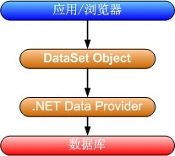
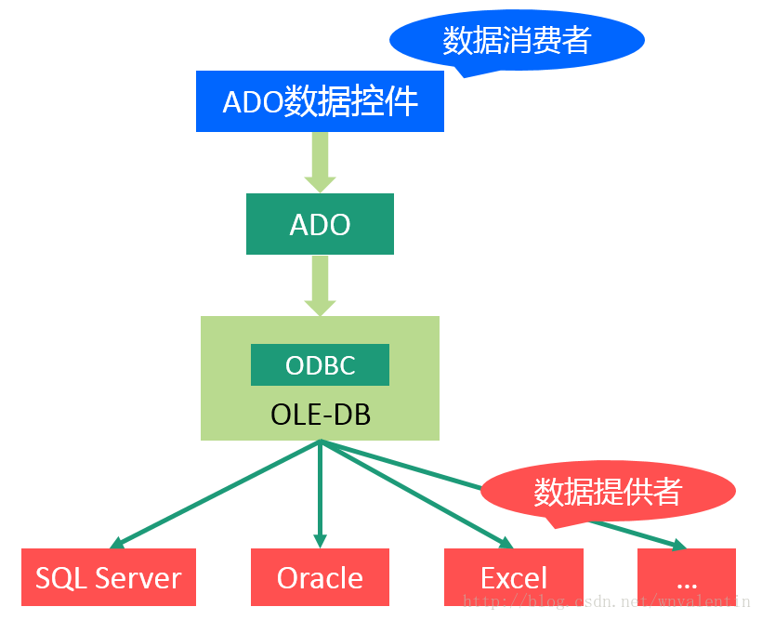
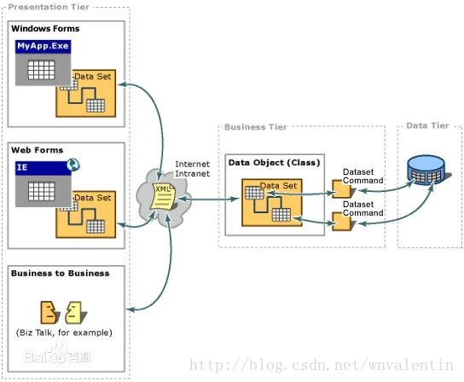
ADO 与 ADO.NET区别

Slide 13
几种数据库连接方式优缺点比较
访问接口 | 易用性 | 运行能力 | 可扩展性 | 技术层次 | 突出特点
ODBC | 差 | 较高 | 差 | 底层 | 可进行底层控制
MFC ODBC | 好 |  | 一般 | 高层 | 商用标准，应用广泛
MFC DAO | 好 | 较高 | 一般 | 高层 | 访问JET性能最好
OLE DB | 很难 | 高 | 好 | 底层 | 可访问非关系型数据库
ADO | 最好 | 高 | 好 | 高层 | 可访问非关系型数据库，有多种编程接口

Slide 14
6.3 .NET环境下使用ODBC访问数据库-Oracle
首先下载instantclient-basic-win32-11.2.0.1.0.zip和instantclient-odbc-win32-11.2.0.1.0.zip两个文件，将它们解压，放到同一个文件夹下面，运行odbc_install.exe安装。注意，oracle要与其odbc驱动的位数要匹配，如果不匹配则会报“体系结构不匹配”的错误。
安装完成后，我们可以在【控制面板】-->【管理工具】-->【数据源(ODBC)】-->【系统DSN】中查看系统中已经安装好的ODBC驱动，其中就包含了“Microsoft ODBC Driver for Oracle”。
添加odbc数据源
在程序中，连接字符串格式
Driver={Microsoft ODBC for Oracle}; Server = odbc数据源; Uid = myUsername; Pwd = myPassword;

Slide 15
6.3 .NET环境下使用ODBC访问数据库-SQLite
通过ODBC来访问操作SQLite数据库需要安装第三方组件库的SQLite ODBC Driver，下载地址 https://www.devart.com/odbc/sqlite/download.html
安装完成后，我们可以在【控制面板】-->【管理工具】-->【数据源(ODBC)】-->【系统DSN】中查看系统中已经安装好的ODBC驱动，其中就包含了“ODBC driver for sqlite”。
添加odbc数据源
在程序中，连接字符串格式
Driver={Microsoft ODBC for sqlite}; Server = odbc数据源; Uid = myUsername; Pwd = myPassword;

Slide 16
6.4 .NET环境下使用OLEDB访问数据库-Oracle
.Net 中读写Oracle数据库常用两种方式：OracleClient和OleDb，其中OleDb的方式根据驱动程序的不同又有两种。
OracleClient方式
微软专门针对Oracle数据库开发驱动，需要运用类库System.Data.OracleClient.dll
常用类：OracleConnection、OracleCommand、OracleDataAdapter、OracleTransaction、OracleDataReader
连接字符串 “data source=oratest;user id=scott;password=tiger”
OleDb方式，微软和Oracle公司各自提供了OleDb的驱动程序，使用方法的差别很少
使用微软的驱动，需要引用类库：System.Data.dll
使用oracle的驱动，需要安装MDAC
常用类：OleDbConnection、OleDbCommand、OleDbDataAdapter、OleDbTransaction、OleDbDataReader
连接字符串格式
string connString = "Provider=OraOLEDB.Oracle.1;User ID=IFSAPP;Password=IFSAPP;Data Source=(DESCRIPTION = (ADDRESS_LIST= (ADDRESS = (PROTOCOL = TCP)(HOST = 127.0.0.1)(PORT = 1521))) (CONNECT_DATA = (SERVICE_NAME = RACE)))";

Slide 17
6.4 .NET环境下使用OLEDB访问数据库-其它
需要下载相关dll驱动，并使用不同的连接字符串
Excel 97-2003
Provider=Microsoft.ACE.OLEDB.12.0;Data Source=c:\myFolder\myOldExcelFile.xls;Extended Properties=”Excel 8.0;HDR=YES”;
Excel 2007-2013
Provider=Microsoft.ACE.OLEDB.12.0;Data Source=c:\myFolder\myExcel2007file.xlsx;Extended Properties=”Excel 12.0 Xml;HDR=YES”;
Access 97-2003
Provider=Microsoft.ACE.OLEDB.12.0;Data Source=C:\myFolder\myAccessFile.mdb;Persist Security Info=False;
Access 2007
Provider=Microsoft.ACE.OLEDB.12.0;Data Source=C:\myFolder\myAccessFile.accdb;Persist Security Info=False;
SQLite
Data Source=|DataDirectory|\demo.db;Version=3;Password=myPassword

Slide 18
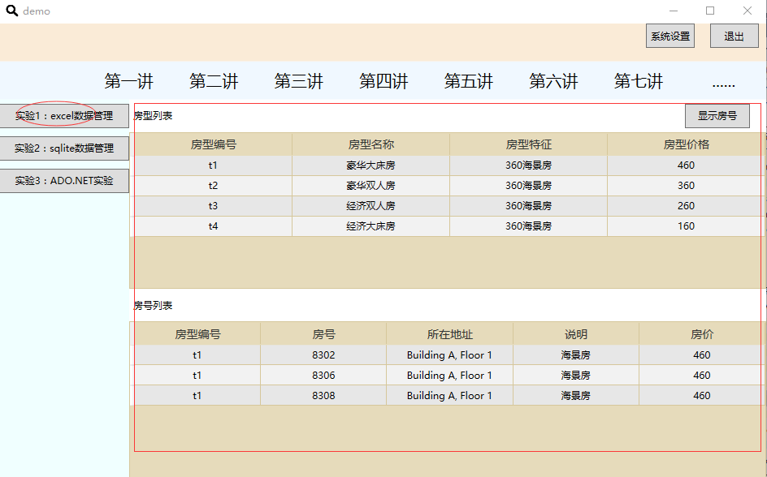
6.4.1 实例1-访问Excel

Slide 19
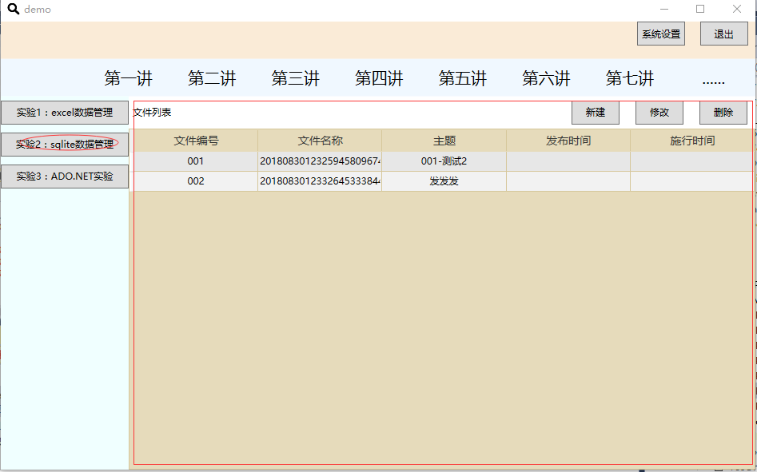
6.4.1 实例2-访问SQLite

Slide 20
6.5 .NET环境下使用ADO.NET访问数据库
ADO.NET的架构

Slide 21
6.5.1 DataProvider
Data Provider提供了DataSet和数据库之间的联系，同时也包含了存取数据库的一系列接口。
.NET Data Provider 包括：
System.Data.SqlClient
System.Data.OleDb
System.Data.Odbc
System.Data.OracleClient
.NET Data Provider有4个核心对象：
Connection：用于与数据源建立连接；
Commmand：用于对数据源执行指定命令；
DataReader：指向数据源的仅向前的只读数据流；
DataAdapter：自动将各种操作变换到相应的SQL语句

Slide 22
6.5.2 DataSet
ADO.NET的核心组件是DataSet，可以将DataSet想像成内存中的数据库，它是不依赖于数据库的独立数据集，这里的独立是指即使断开数据连接或关闭数据连接，DataSet依然可用。
在ADO.NET中，DataSet是专门用来处理从数据源获得数据，无论底层的数据是什么，都可以使用相同的方式来操作从不同数据源取得的数据
DataSet内部是用XML来描述数据的。

Slide 23
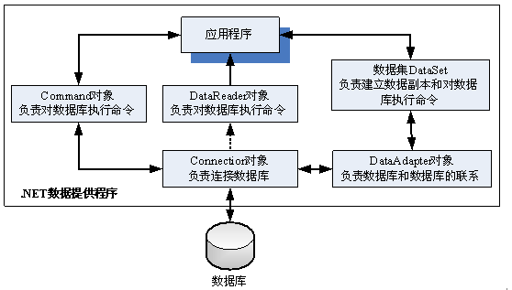
6.5.3 ADO.NET访问数据库思路
S1：使用using添加System.Data及其相关子命名空间的引用（如System.Data.SqlClient）。
S2：使用Connection对象连接数据源；
S3：视情况使用Command对象、DataReader对象或DataAdpter对象操作数据库；
S4：将操作结果返回到应用程序中，进行进一步处理。

Slide 24
6.5.4 使用Connection连接数据库-MSSQL
Connection对象的成员
ConnectionString：用来设置将要访问的数据库的连接字符串
Open()：用来打开数据库；
Close()：用来关闭与数据库的连接。
Windows集成验证的连接字符串：
Data Source=服务器名; Initial Catalog=xxx; Integrated Security=true
SQL Server身份验证的连接字符串：
Data Source=服务器名; Initial Catalog=xxx; User ID=用户名; Pwd=密码

Slide 25
6.5.5 使用Command访问数据库
Command对象用来封装将要发送给数据源的操作命令。
Command对象的常用成员：
CommandText属性：用来设置将要执行的SQL语句或将要调用的存储过程名。
CommandType属性：用来设置命令类型，其值=Text时表示执行SQL语句（默认），= StoredProcedure时表示调用存储过程。
Connection属性：用来指定所要使用的数据连接。
ExcuteNonQuery方法：执行操作，返回受影响的行数。该方法一般用来执行SQL中的Update、Insert和Delete等操作
ExcuteReader方法：执行操作，返回DataReader对象。
ExcuteScalar方法：执行操作，返回执行结果。该方法只能执行Select语句，通常用于统计。

Slide 26
6.5.6 使用DataReader对象访问数据库
DataReader提供了仅向前和只读的操作方式，一次只读取一条记录，因此可提高应用程序的性能，大幅度减轻对内存的需求。
主要成员包括：
HasRows属性：表示是否包含一行或多行的数据。
Read ()方法：指向下一行记录，如果下一行有记录，则读出该行并返回true；否则返回false。
GetName()方法：返回当前行的某一字段的名称。
GetValue()方法：返回当前行的某一字段的值。相似有GetString、GetDateTime、GetBoolean、GetFloat、GetInt32等。
Close ()方法：关闭 DataReader 对象。

Slide 27
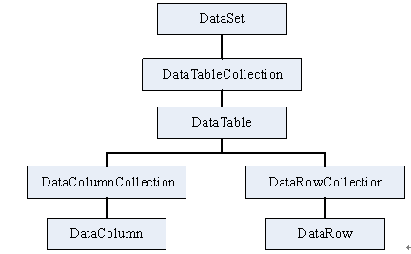
6.5.6 使用DataAdapter和DataSet对象访问数据库
DataAdapter（数据适配器）用于检索和保存数据
DataSet是数据缓存

Slide 28
6.5.6 使用DataAdapter和DataSet对象访问数据库
首先DataAdapter使用Connection连接数据库，
然后使用Command所封装的命令来获取数据，
并把所获得数据填充到DataSet之中。方法：Fill();
当DataSet的数据被更新时，反过来负责更新数据库。方法：Update();
DataSet
DataAdapter
SelectCommand
InsertCommand
DeleteCommand
UpdateCommand
Command
Command
Command
Command
数据库
SP_Select
SP_Insert
SP_Delete
SP_Update

Slide 29
6.5.7 在WinForm中使用DataGridView显示数据
DataGridView控件用于显示数据，在使用时，首先需要指定其数据源（即DataSource 属性），步骤如下：
（1）在窗体中添加DataGridView控件；
（2）设置 DataGridView 控件和其中各列的属性；
（3）设置 DataSource 属性，指定数据源。
重要成员包括如下：
Columns属性：包含的列的集合，表11-9列出了DataGridView中各列的主要属性。
DataSource属性：DataGridView 的数据源
ReadOnly属性：指示是否可以编辑单元格
Update()方法：把数据集的更新返回数据源保存。

Slide 30
6.5.8 在WPF中使用DataGrid显示数据
DataGrid控件用于显示数据，在使用时，首先需要指定其数据源（即DataSource 属性），步骤如下：
（1）在窗体中添加DataGrid控件；
（2）设置 DataGrid 控件和其中各列的属性；
（3）设置 DataSource 属性，指定数据源。
重要成员包括如下：
Columns属性：包含的列的集合
DataSource属性：DataGrid 的数据源

Slide 31
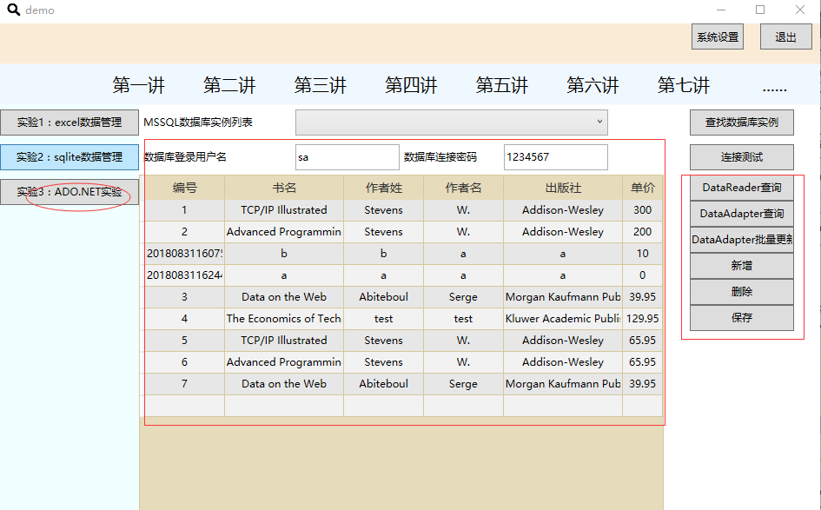
6.5.9 实例3-ADO.NET增删改查MSSQL

Slide 32
上机练习作业
准备一个Excel数据文件，开发应用程序对数据进行读写；
安装MySQL或MSSQL Server或Oracle，新建数据表，然后开发应用程序对该数据表进行读写

Slide 33
考试
理论课开卷考试
12月16日 星期天 晚
地点等待教务通知
实验课考试为提交课程设计
最后的题目要求已经上传至 github
课程设计提交截至日期 2019年12月16日
严格按照《武汉大学计算机学院课程设计报告书写规范》书写

Slide 34
THANK YOU !

